Slide 1
Проект № 19-29-14014 Информационное воздействие на личность в условиях цифровизации культуры и образования как импрессинг: риски и потенциал
Коллектив проекта:
Викторова Е.В., к.пед.н., доцент, психолог (руководитель),
Мешкова Л.Н., к.филос.н., доцент,
Козина Г.Ю., к.соц.н., доцент,
Бадаева Е.Р., ассистент,
Дудина А.Н., аспирант.

Slide 2
Импрессинг – это информационное воздействие на личность в критический период ее развития в условиях ситуации эмоциональной уязвимости, результатом которого становится актуализация творческих задатков и формирование ценности определенного вида деятельности.
Термин «импрессинг»
ввёл в научный оборот
советский педагог и генетик
В.П. Эфроимсон

Slide 3
Основные результаты исследования: - уточнен термин «импрессинг»; - предложена концепция импрессинга как одного из инструментов программирующей функции культуры; - разработана модель импрессинга; - разработаны предикторы (прогностические факторы) импрессинга; - представлена типология импрессингов; - описаны особенности функционирования импрессинга, в том числе в интернет-среде.

Slide 4
Социокультурная модель импрессинга Наследственные склонности (задатки) → критический период онтогенеза → ситуация эмоциональной уязвимости (повышенной восприимчивости) → социокультурное воздействие (преимущественно со стороны лиц ближайшего окружения) → впечатление (сильное, значимое) → ценность (чего-либо, как правило, какого-либо вида деятельности, настойчивая устремленность к ней). Предикторы (прогностические факторы) импрессинга Социокультурные: основные характеристики социокультурной среды (символическое наполнение, ценностно-нормативное поведение окружения, бытующий язык). Социально-психологические: возрастные особенности развития (ведущий тип деятельности, отношения со значимыми близкими, психические новообразования).

Slide 5
Основные типологии импрессинга

Slide 6
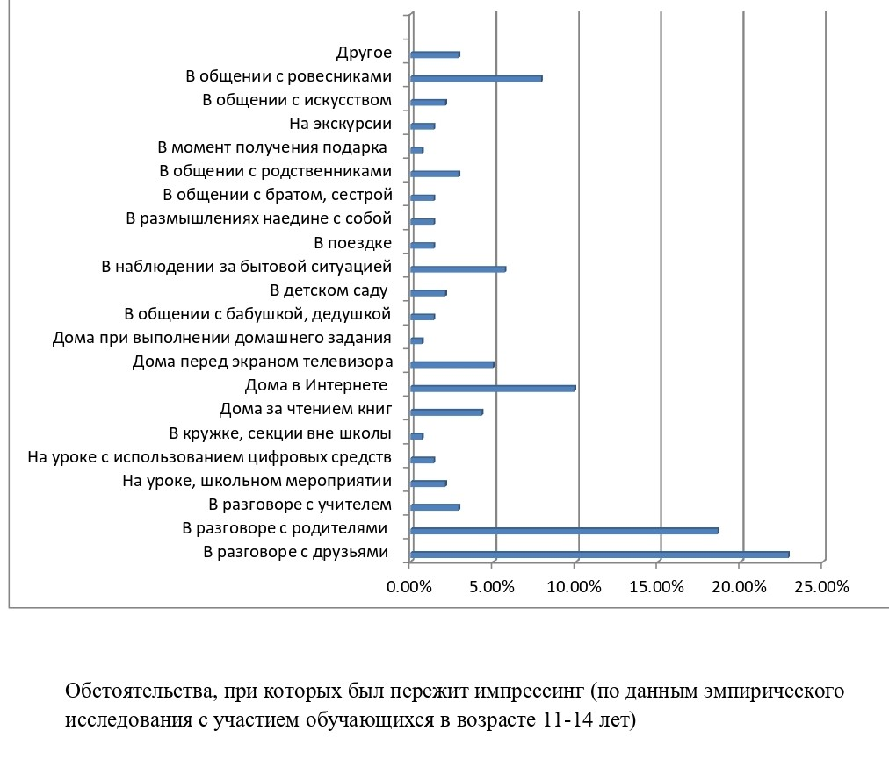
Основные источники импрессинга.
Роль семьи и школы

Slide 7
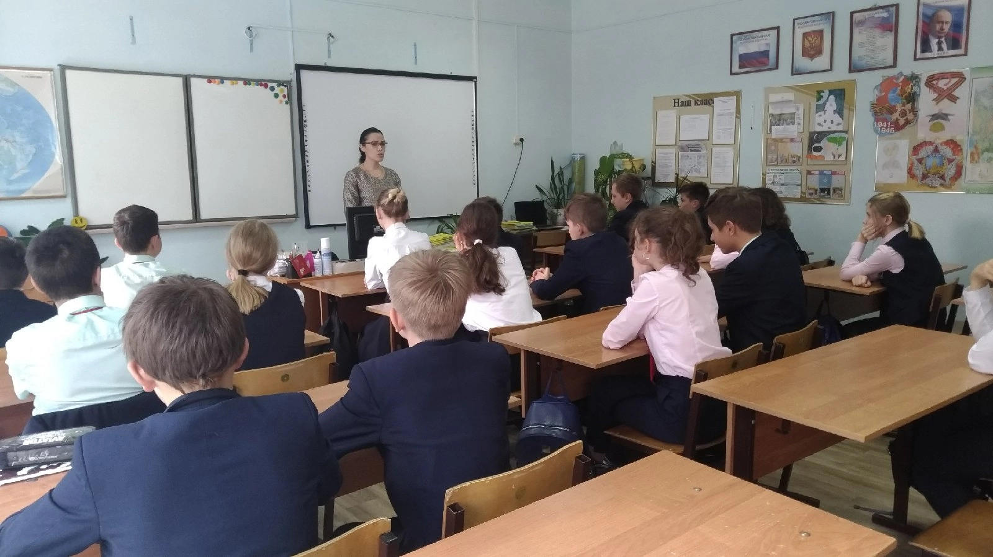
Эмпирическое исследование
(методы: констатирующий и формирующий эксперимент в групповом и индивидуальном форматах, анкетный опрос, тестирование, интервьюирование, наблюдение) проведено на базе общеобразовательных школ г. Пензы с участием школьников в возрасте 11-14 лет

Slide 8
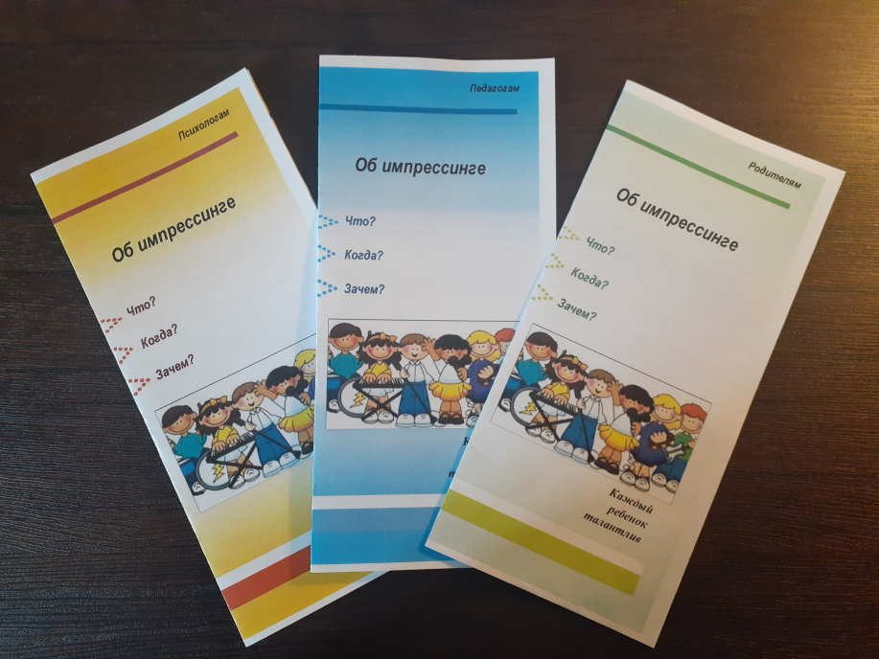
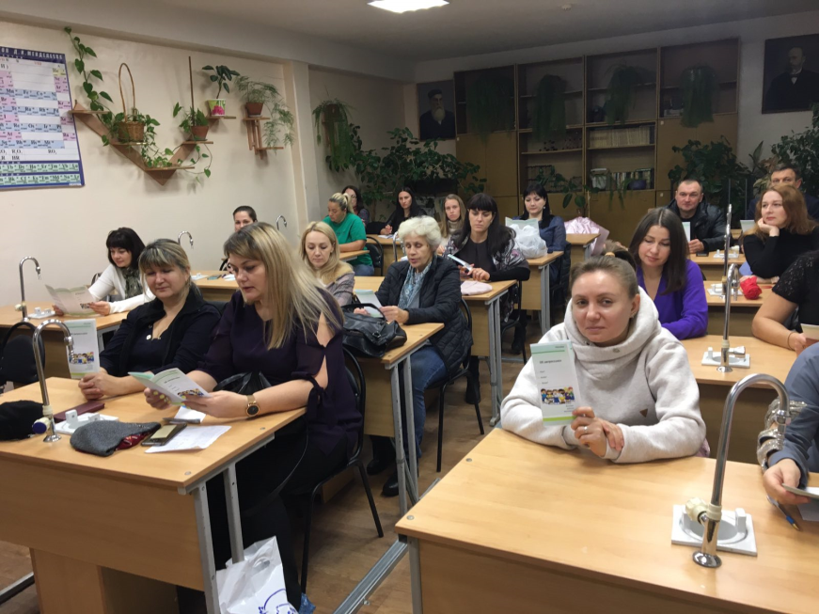
По результатам исследования подготовлены и распространены в школах г. Пензы буклеты с информацией об импрессинге и рекомендациями для родителей, педагогов, школьных психологов

Slide 9
БЛАГОДАРИМ
ЗА ВНИМАНИЕ!

